Slide 1
参保登记高频业务培训
主讲人：区人社局 王致源
2025年12月25日

Slide 2
目录
1.企业增员业务操作流程及其注意事项
2.企业减员业务操作流程及其注意事项
3.申请退休时个人信息增减变的相关要点
4.其他登记类业务处理方法

Slide 3
1
企业增员

Slide 4
人员参保登记（增员）
办理途径：1.北京市企业登记 E 窗通服务平台
适用人群：需办理增员职工
办理模块：员工登记--添加新员工
2.社保网上服务平台（推荐）
适用人群：需办理增员职工
办理模块：
社会保险、就业、劳动用工备案统一登记与维护-零星新增/批量导入
3.现场办理
适用人群：E窗通及网上服务平台增员不成功的职工
办理材料：《北京市社会保险登记业务申请表（单位）》、
如不能获取共享数据需提供相应身份材料
以上均全月可办

Slide 5
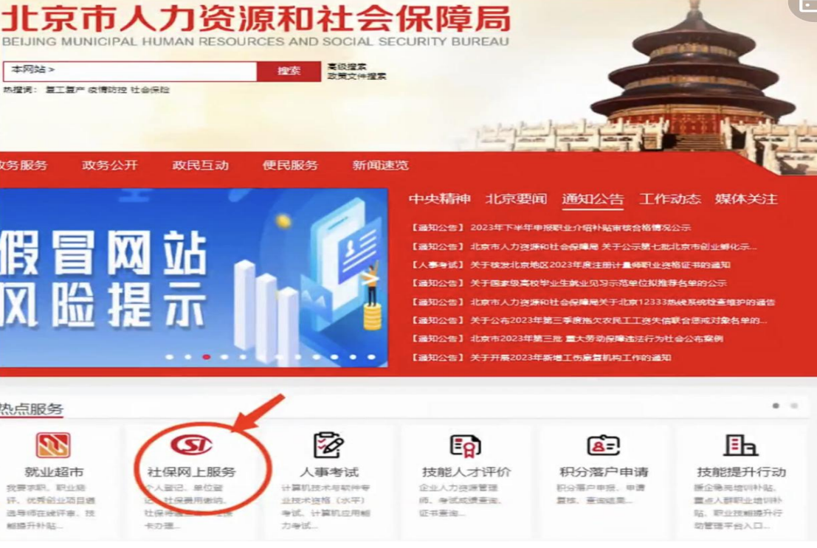
人员参保登记（增员）
登陆北京市人力资源和社会保障局官方网站，选择下方“热点服务”- “社保网上服务”进入社会保险网上服务平台

Slide 6
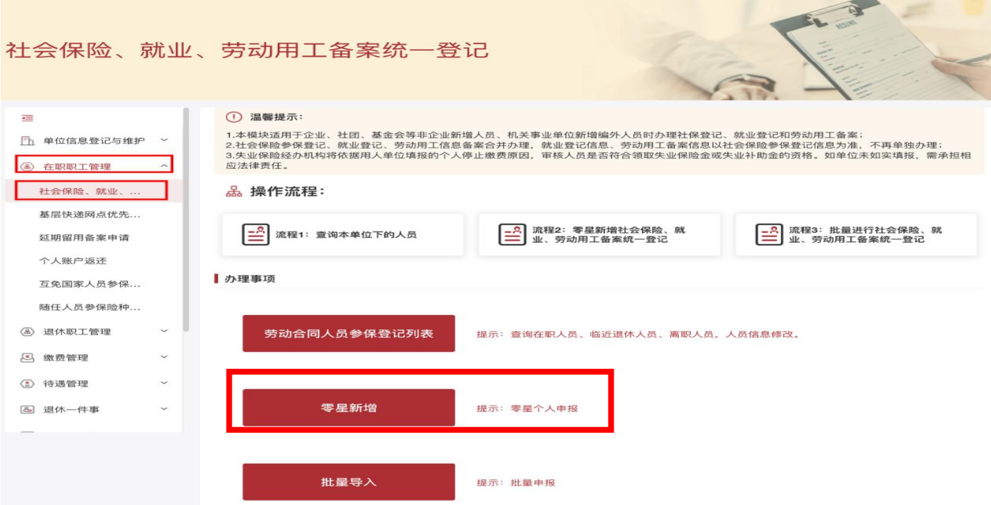
人员参保登记（增员）
职工管理->就业登记、社会保险登记、劳动用工备案统一登记与维护->零星新增（新参和转入）

Slide 7
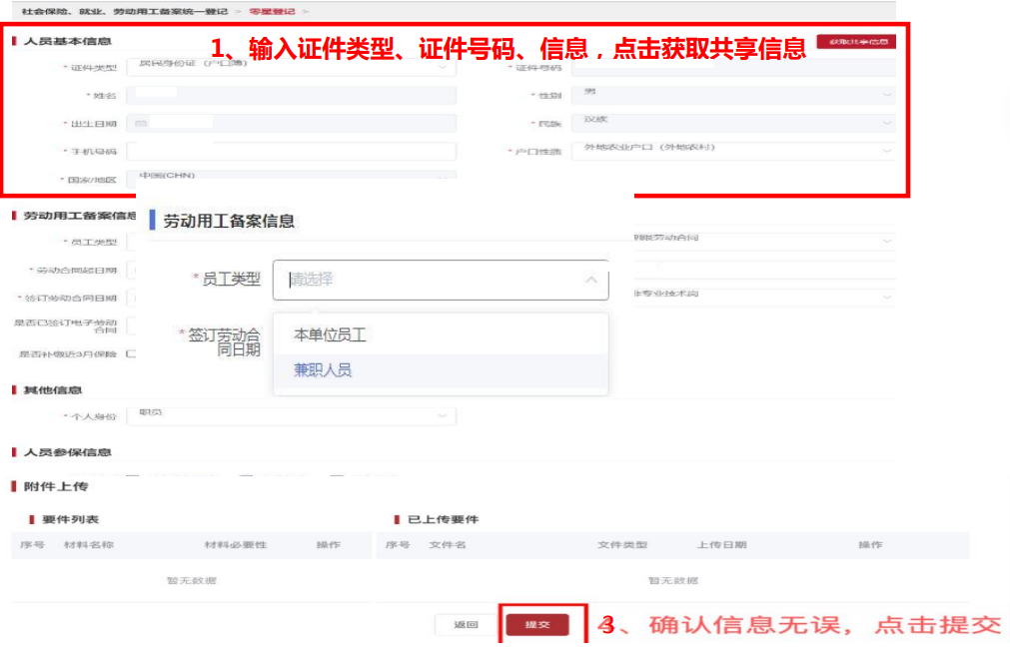
人员参保登记（增员）
输入证件类型、证件号码、姓名后，点击【获取共享信息】，把获取的信息回显到页面上，根据实际情况填写申报信息。确认信息无误，点击【提交】，将申报信息提交到系统。

Slide 8
人员参保登记（增员）
办理社会保险、就业、劳动用工备案统一登记与维护（增员）时，只申报个人基本信息、劳动合同信息和险种，不采集缴费工资。增员成功后推送税务的开始缴费年月默认为办理成功增员当月。
注意事项：
      1.2024年1月以后办理参保登记手续的人员，用人单位自办理参保登记成功的次月10日起应及时向税务部门申报缴费工资。
      2.年度缴费基数核定通过税务部门申报。

Slide 9
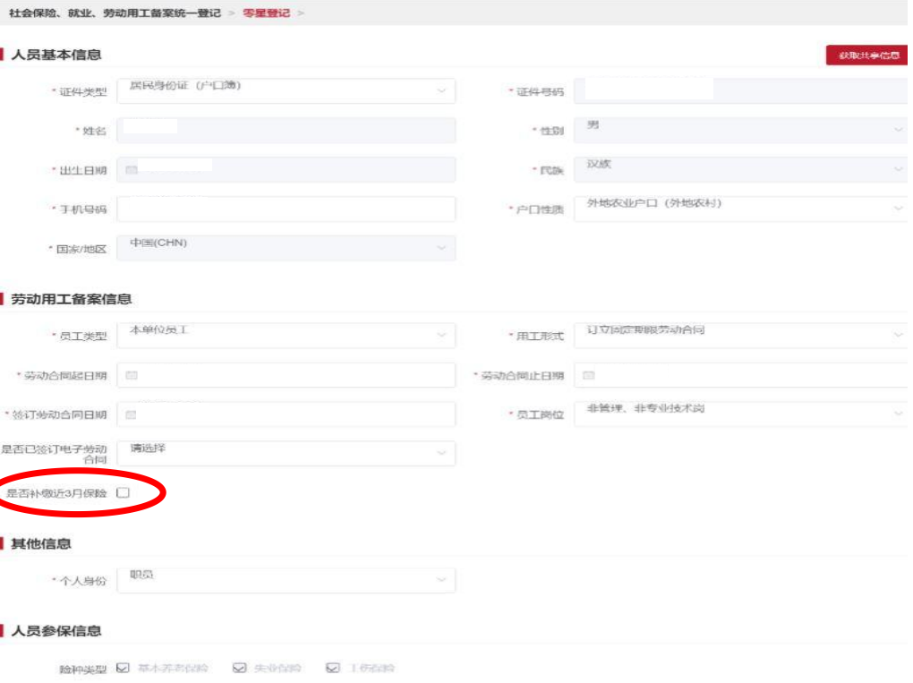
人员参保登记（增员）
当录入的劳动合同起时间早于当前时间时（按月判断），显示是否补缴近3月保险复选框，可勾选。
增加规则：劳动合同起时间不能早于单位成立日期

Slide 10

显示与推送规则
2.提交时如果勾选补缴
先判断上一家单位减员时间，如上一家单位已申报缴费，则不可补缴。
补缴原则：3月内补缴；即办不审核。

Slide 11
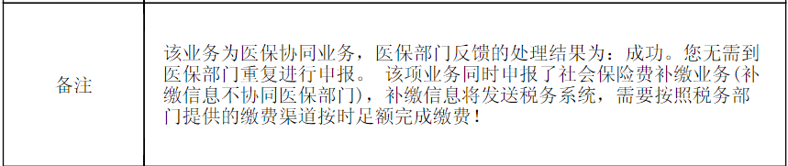
显示与推送规则
如果勾选了补缴，办结通知单增加备注：该项业务同时申报了社会保险费补缴业务（补缴信息不协同医保部门），补缴信息将发送税务系统，需要按照税务部门提供的缴费渠道按时足额完成缴费！

Slide 12
2
企业减员

Slide 13
人员参保登记（减员）
为离职职工办理减员可在离职当月或次月办理。
1.若当月办理，如实录入解除劳动合同日期，单位需缴纳当月社保费，减员结果不协同医保，单位需次月单独在北京医保公共服务平台（https://fw.ybj.beijing.gov.cn/hallEnter/#/Index）办理医疗保险减员。
2.若次月办理，如实录入解除劳动合同日期为上月，当月不缴费，减员结果协同医保，请及时查看协同结果。

Slide 14
人员参保登记（减员）
3.当月增员又当月减员的情况，减员原因选择“法律法规规定的其他类型”不会产生当月缴费。（误增员的情形）
再次提醒：仅当月增当月减选择了“法律、法规规定的其他情形”属于当月不缴费。其他跨月的，与减员原因无关，若填写解除劳动合同日期为当月的，当月需要缴费。

Slide 15
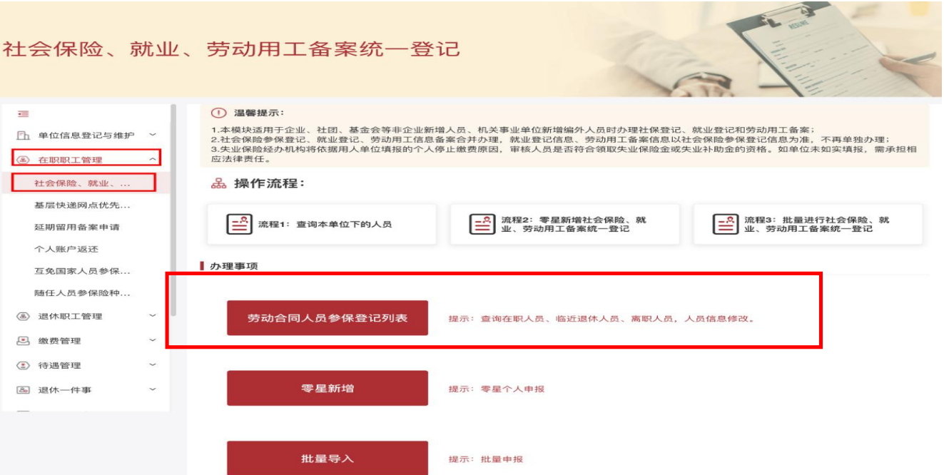
人员参保登记（减员）

Slide 16
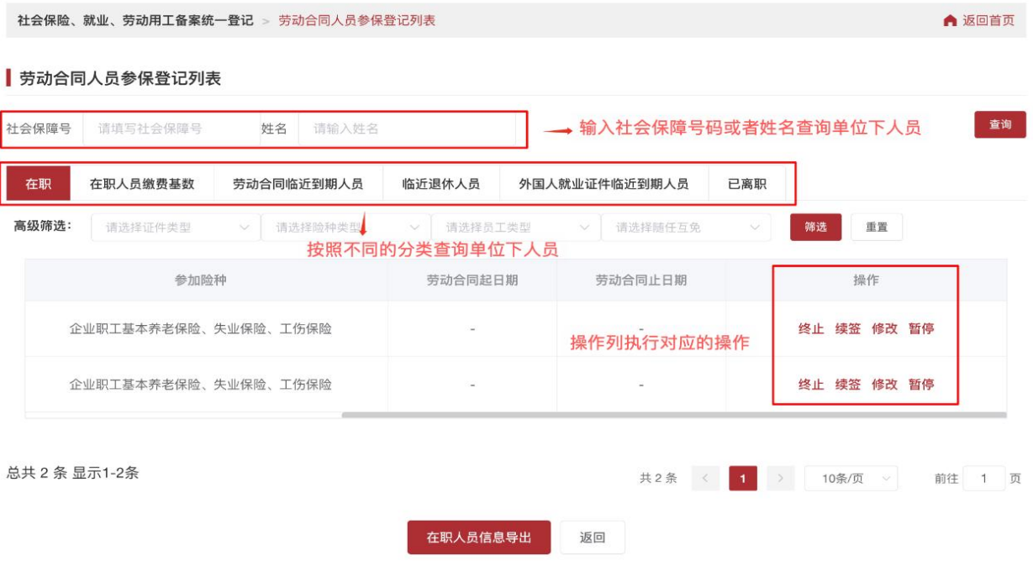
人员参保登记（减员）
职工管理->就业登记、社会保险登记、劳动用工备案统一登记与维护->劳动合同人员参保登记列表->操作终止

Slide 17
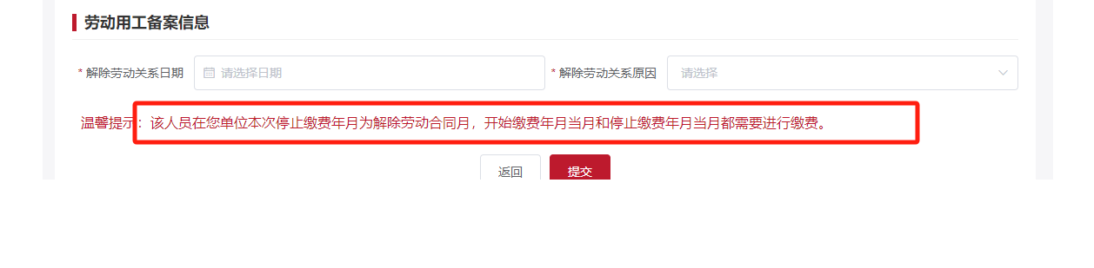
人员参保登记（减员）
当月减员举例说明：
11月份A单位为张三办理三险减员，解除劳动合同时间也录入为11月（当月），则单位需缴纳11月社保费；12月10日，A单位的缴费客户端仍会显示张三的缴费信息。该三险减员业务不协同医疗，医疗需次月（12月）单独进行减。
***单位减员时一定注意解除劳动关系日期的填写准确性！

Slide 18
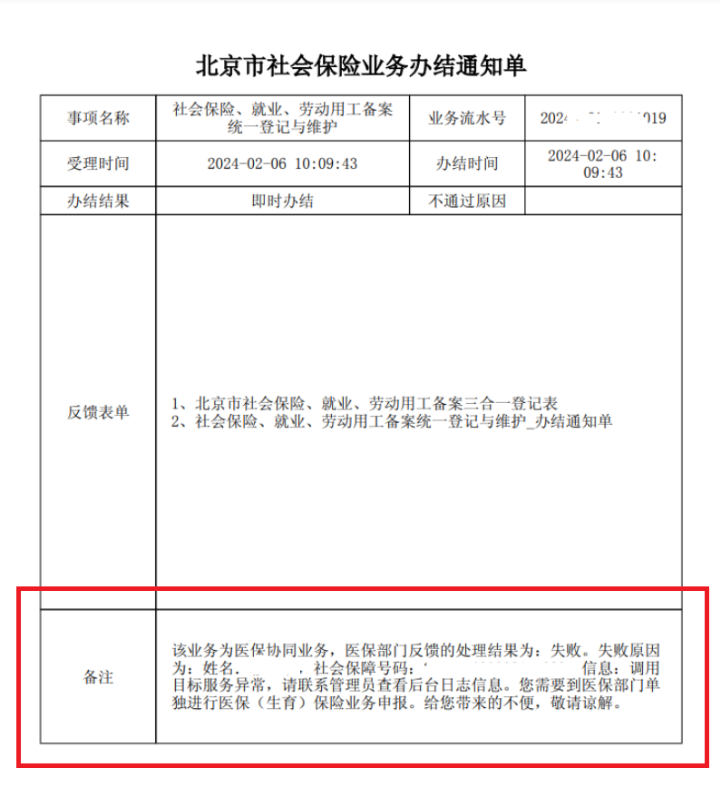
人员参保登记（减员）
特别提示：三险业务办理后一定注意办结通知单的反馈医疗协同结果

Slide 19
3
申请退休时的增减变要点

Slide 20
退休身份
提交退休时，提示没有人员身份怎么办？
点击修改，根据劳动合同进行录入。

Slide 21
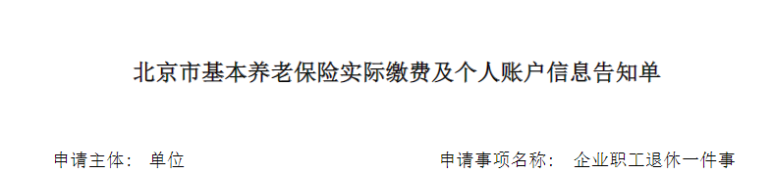
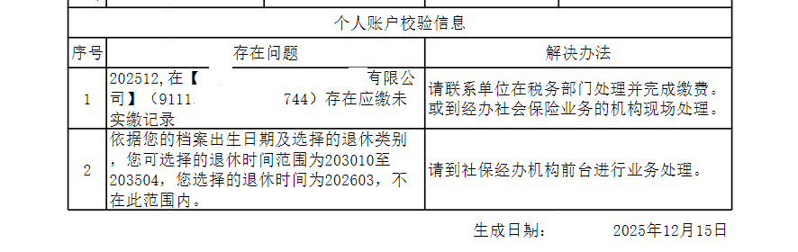
退休告知单
告知单提示应缴未缴，提示可选择的退休时间不在选择范围内，怎么办？

Slide 22
缴费管理
待遇领取人员当月缴费生成（原月报缴费计划）
◆应用场景
退休人员退休当月缴费计划生成
注意：已申请“企业职工退休一件事”，完成档案审核后，在职工确认的退休时间当月，单位在【北京市社保网上服务平台--缴费管理--待遇领取人员当月缴费生成】模块查到人员信息后，可生成退休人员当月缴费计划并缴费。
◆缴费时间
全月

Slide 23
缴费管理
人社部门月底不再统一生成单位月报，月末批量将当月单位和职工基本信息和参保信息增量、减量和变量信息传递给税务部门，用人单位需要于次月自行通过社保费管理客户端和电子税务局等线上渠道或税务窗口申报缴费。
◆注意事项
若存在税务端缴费人数与实际参保人数不符的，请先到社保部门核实是否存在传递的职工参保数据不成功情况。成功数据是否与单位实际应缴费情况一致，需要按险种核对。

Slide 24
4
其他登记类业务处理办法

Slide 25
补缴业务
◆补缴三险--单位申报个人补缴
2024年1月1日后，单位为新增员人员办理补缴，需通过“单位申报个人补缴”模块办理没有及时增员的缴费时间的维护。维护后，人社将职工的实际缴费开始时间传输至税务，单位再通过税务端核定并完成缴费。

Slide 26
补缴业务
◆补缴医疗（含生育）
近三个月的医疗（含生育）补缴可以在医保网申系统操作，而且无需提交任何材料。
【税务端参保起始日期修改推送申报】功能正式上线!

Slide 27
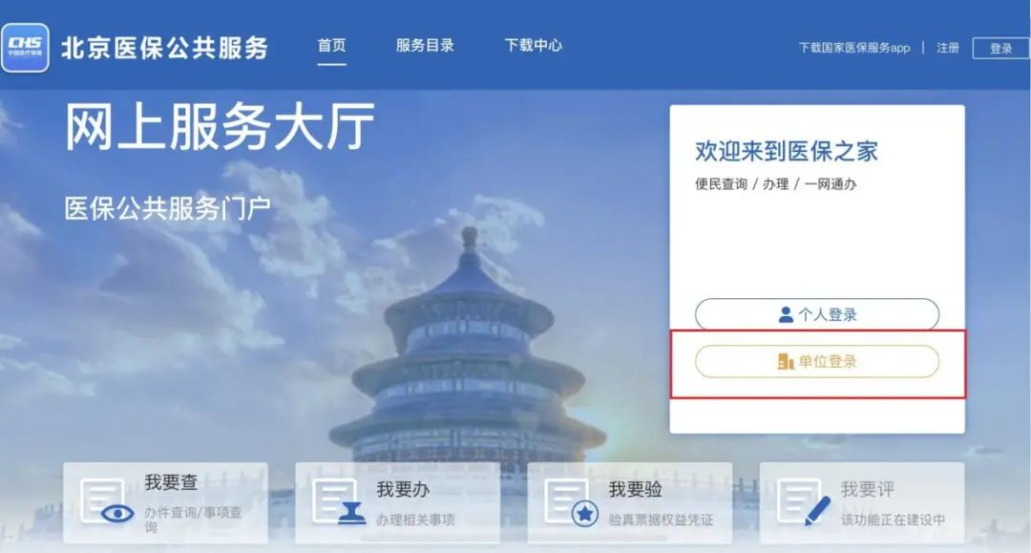
补缴业务
操作流程：
1.登陆北京医保公共服务平台（网址：https://fw.ybj.beijing.gov.cn/hallEnter),点击【单位登录】

Slide 28
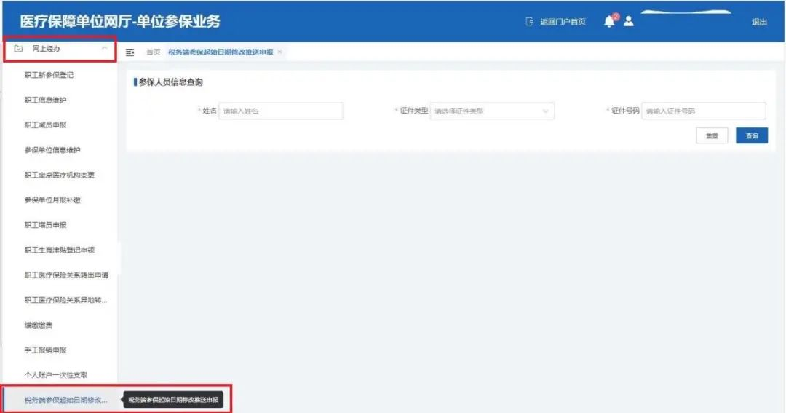
补缴业务
2.登录后进入首页，点击左侧菜单栏的【网上经办】模块，选择【税务端参保起始日期修改推送申报】功能

Slide 29
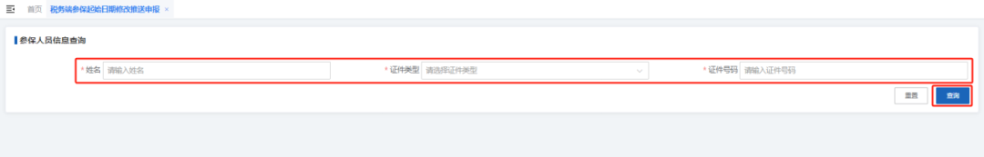
补缴业务
3.输入参保人员姓名、证件类型、身份证号，点击【查询】按钮

Slide 30
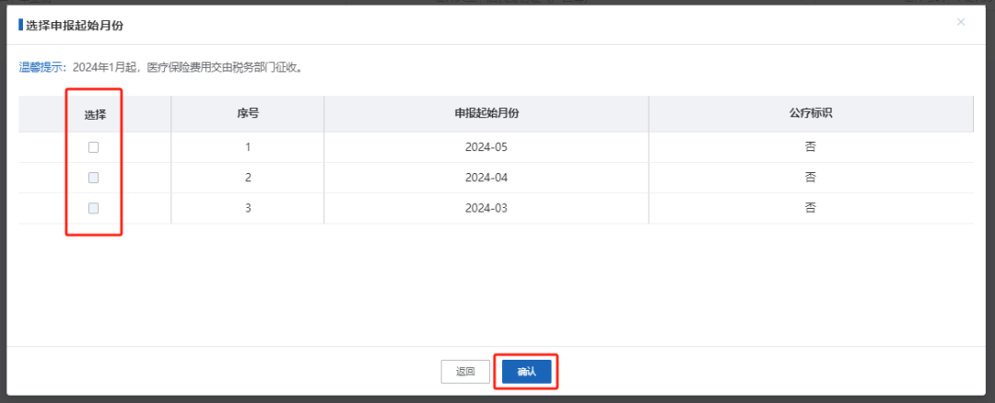
补缴业务
4.勾选月份，点击【确认】按钮（注：申报起始月份即为该员工医保开始缴费月份）

Slide 31
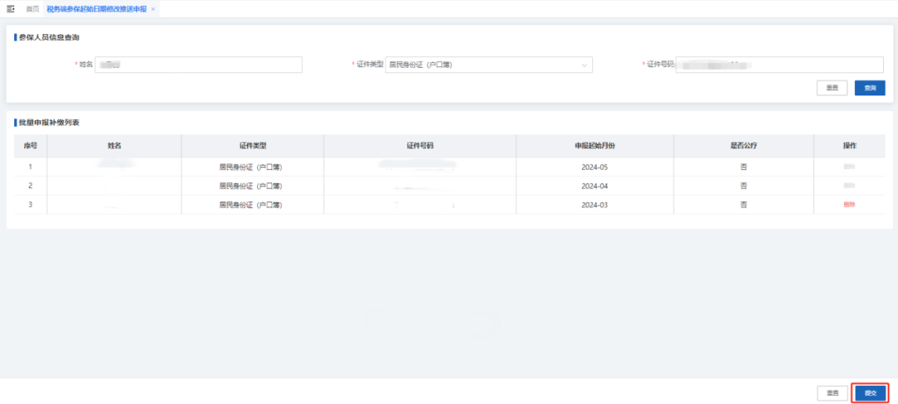
补缴业务
5.点击【提交】按钮

Slide 32
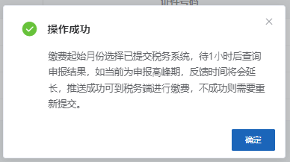
补缴业务
6.查看反馈结果，成功后可到税务端进行缴费
*详细内容已于2024年6月21日在北京海淀社保中心公众号发布

Slide 33
谢谢大家！

